Slide 1
Conociendo nuestro camino hacia la educación a distancia
Proyecto: EDPAC
Por: Neishaly Serrano
Notes:
Total: 177 min dando espacios de preguntas, recesos y cambios de videos [1 min]

Slide 2
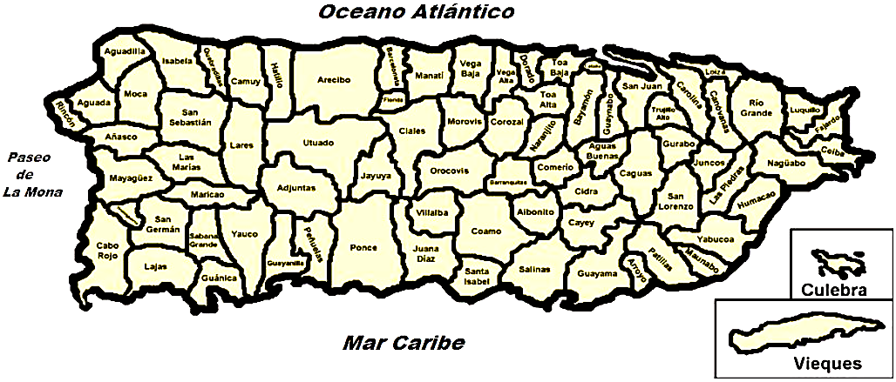
Introducción
¿Porqué se escogió la educación a distancia en este proyecto?
USDA-NIFA-DEG
Notes:
[2min]
De dónde surge dar educaciones a distancia en este proyecto? Carreteras, tiempo, llegar a mas personas
Que hace DEG: quiere disminuir las distancias y usar esta metodología para llegar a mas personas

Slide 3
Notes:
[1 min] Acuerdese esto es lo básico la base para su crecimiento personal y su camino

Slide 4
Objetivos de la lección:
Conceptos
Programas
Conocer que es la educación a distancia
Beneficios de la educación a distancia
Aprender cómo ingresar a Teams
Aprender a usar WhatsApp
Aprender sobre Moodle Community
Notes:
2 min

Slide 5
Educación a Distancia

Slide 6
Datos curiosos
Internet
-1960
-1991 [www]
Computadoras comerciales
-1946
Primeras clases
-1728 correo y 1922 radio
-1976 primer campus virtual
-1984 primer correo electrónico
Notes:
2 min
1991 internet comercial
-1946 se da la primera computadora comercial al publico
-1728 Calleb Philips deg
-1922 clase de la universidadde Pensilvania por radio
https://catalogo-decursos.com/academico/conoce-la-historia-de-la-educacion-a-distancia/
-1976 Coastline Community College y Ejemplo del primo Luis

Slide 7
¿Qué es la Educación a Distancia?
Se refiere a la instrucción en un entorno de aprendizaje donde:
El maestro y el estudiante están separados por el tiempo o espacio.
El maestro proporciona el contenido del curso a través de aplicaciones, recursos multimedia, Internet, videoconferencias, etc.
Los estudiantes reciben el contenido y se comunican con el profesor a través de las mismas tecnologías.
Asincrónico vs. Sincrónico
Notes:
2 min
https://www.igi-global.com/dictionary/virtual-education/31665

Slide 8
Viajemos por el tiempo

Slide 9
Viajemos al pasado
¿Te acuerdas del mundo tecnológico antes del 2000?
¿Te acuerdas del mundo antes de la pandemia?
Durante la pandemia, ¿quiénes practicaron la educación a distancia por primera vez?
Notes:
3 min
-2000 beepers, teléfonos, computadoras, TV
-antes de pandemia-las clases presenciales a virtual
-levanten la mano

Slide 10
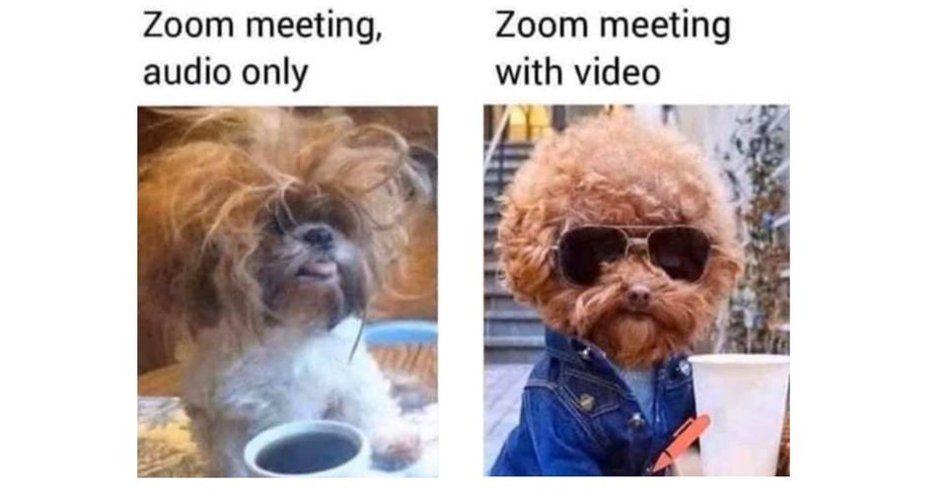
Todo es cuestión de práctica y adaptarse
Al principio pueden pasar muchos errores y es necesario ver como se van ajustando a la realidad.
Unión del ámbito del hogar al salón de clases:
Cocinar/comer
Vestimenta
Interrupciones [perritos y gatos…gallos]
Micrófonos prendidos
Notes:
2 min
https://www.virtualvocations.com/blog/work-from-home-lifestyle/best-working-from-home-memes-2020/

Slide 11
Regresando al presente
Resultados:
Continuó el proceso de educación
Aceleró la educación a distancia en muchos lugares
En algunos lugares optaron por seguir usando la educación a distancia
Nuevas perspectivas para proyectos
Se abrió el paso para llegar a más personas
Más disponibilidad de oportunidades
Flexibilidad
Notes:
2 min
Youtube por ejemplo Llegar a más personas
Más disponibilidad de oportunidades-recursos que ya no podían llegar ahora si pueden

Slide 12
Beneficios de la educación a distancia
En general:
Agricultores:
Flexibilidad
Acomodarse a las necesidades
Elimina el viaje de llegar a clase
Ahorra tiempo
Ofrece más oportunidades de networking
Permite a los estudiantes perfeccionar sus habilidades de gestión del tiempo
Ayuda a los estudiantes a desarrollar sus habilidades tecnológicas
Extender las oportunidades de asesorías
Networking
Conseguir fuentes confiables para educarse
Autogestión
Literacia tecnológica
Acceder a propuestas
Notes:
4 min
https://www.classcraft.com/blog/advantages-of-distance-education/
Agricultores: luego de este pryecto
Networking: [90 personas]
Propuestas: maquinarias, equipos, dinero

Slide 13
¿Lo consideras un reto?
¿Por qué?
Notes:
5 min
Levantar la mano y 2 personas que hablen

Slide 14
Estamos juntos en este proceso
Consejos
Atender
Comunicarse
Preguntar
Interactuar con las plataformas
Desarrollar un buen ambiente de estudio
Pedir ayuda
Sistema de compañeros(as)
Notes:
3 min
Sistema de compañerismo- la persona a tu izquierda y la persona a tu derecha

Slide 15
Vayan apuntando sus preguntas
Notes:
1 min Al final, en sus espacios, horas de oficina o email

Slide 16
Nuestra caja de herramientas virtual
WhatsApp
Teams
Moodle Community
Notes:
1 min Decir que es para recordatorios/ayudas, reuniones y donde buscar el material de las clases…pero tranquilos que les voy a explicar todo lo básico y de que trata

Slide 17
Teams

Slide 18
Teams: ¿ Qué es?
Es una herramienta/aplicación virtual de la compañía Microsoft
Se utiliza al obtener un enlace a través del celular, tableta o computadora
Al abrir el enlace nos permite que a la distancia nos podamos reunir
Se puede presentar material y compartir mensajes por el chat
Notes:
3 min
Decir que es enlace
Pq no usamos ahora Google Meet nii Zoom luego si le esenaremos

Slide 19
Pasos para ingresar a Teams [video]
Disponible en Moodle Community
Notes:
Acceder por su email al enlace ya sea por cel. o laptop. [3 min]
Cómo podrán escribir comentarios
Prender las cámaras y micrófonos

Slide 20
Pasos para chat y emoticones/reacciones [video]
Disponible en Moodle Community
Notes:
Emojis [levantar la mano] [3 min]
Compartir la pantalla de ellos
Reglas:
levantar la mano.
Mantener el micrófono apagado y en los comentarios pueden escribir preguntas.
Seguir reglas de orden del asistente.

Slide 21
¿Preguntas?
Notes:
5 min hacer mini resumen, decir lo de la pagina con pasos

Slide 22
Receso de 5 minutos
Notes:
5 min

Slide 23
Notes:
1 min

Slide 24
Moodle Community

Slide 25
Moodle Community
¿Qué es?
Es una plataforma donde la UPR permite a los profesores crear cursos en línea.
Esta permite a la UPR integrar a las comunidades de Puerto Rico más allá de solo estudiantes universitarios.
Esta es una plataforma segura donde puedes acceder al material educativo ofrecido por profesores.
¿Para qué lo usaremos?
En esta estará toda la información de las lecciones de educación a distancia, acuapónicos, entre otros temas.
Aquí vas a tener un lugar organizado con todo el material que se dará en el curso.
¿Qué herramientas nos brinda?
Videos, material de las clases, asistencia, pruebas cortas, entre otros.
Notes:
4 min

Slide 26
¿Cómo acceder a Moodle Comunidad:
Ir a Google
Escribir en el buscador: “comunidad.upr.edu”
Te va a abrir la pagina e ir a la parte superior derecha a “Acceder” o “Log-in”
Escribir en usuario su email
Escribir en contraseña/password su contraseña
Marcar la cajita que dice “recordar nombre de usuario”
Presionar acceder
Te lleva a la página de bienvenida
Entrar al cursos “EDPAC-curse01” en la columna a la izquierda
Presionar EDPAC-curse01

Slide 27
Acceder a sus cuentas
Moodle Community [video]
Disponible en Moodle Community
Notes:
[3 min]En cada parte se explicará de que trata, para qué se usa y los pasos para utilizarlo.

Slide 28
Recorrido
Moodle Community [video]
Disponible en Moodle Community
Notes:
[3 min] En cada parte se explicará de que trata, para qué se usa y los pasos para utilizarlo.

Slide 29
Asistencia
Moodle Community [video]
Disponible en Moodle Community
Notes:
[3 min] En cada parte se explicará de que trata, para qué se usa y los pasos para utilizarlo.

Slide 30
Localizar el enlace para las reuniones
Moodle Community [video]
Disponible en Moodle Community
Notes:
[3 min] En cada parte se explicará de que trata, para qué se usa y los pasos para utilizarlo.

Slide 31
Foros
Moodle Community [video]
Disponible en Moodle Community
Notes:
[3 min]
En cada parte se explicará de que trata, para qué se usa y los pasos para utilizarlo.

Slide 32
Cuestionarios y pruebas cortas
Moodle Community [video]
Disponible en Moodle Community
Notes:
[3 min]
En cada parte se explicará de que trata, para qué se usa y los pasos para utilizarlo.

Slide 33
¿Preguntas?
Notes:
10 min

Slide 34
Receso de 10 minutos
Notes:
5 min

Slide 35
WhatsApp

Slide 36
Whatsapp
¿Qué es?
Es una aplicación digital (2009) que se usa a través de teléfonos inteligentes. Los mensajes se reciben al instante si estás conectado al internet/wifi.
Se pueden crear grupos y compartir fotos, videos, documentos y más.
¿Para qué vamos a usar esta aplicación?
Canalizar mensajes a través de grupos por comunidad (6) y grupo coordinador EDPAC para ayudarnos entre todos y todas.
Notes:
3 min

Slide 37
WhatsApp
Comunidades
Grupo Coordinador
Líderes
Participantes
Ayuda
Canalizar información
Equipo de EDPAC
Líderes
Extensionistas
Hacer llegar información primordial
Hacer llegar videos sobre el proceso de los acuapónicos
Notes:
3 min

Slide 38
WhatsApp (WA): Reglas
• El grupo de WA comunitario establecerán sus reglas de acuerdo con sus necesidades.
• El grupo de WA del grupo coordinador, equipo de EDPAC, extensionistas y los lideres comunitarios se utilizarán estas reglas para mantener una comunicación cordial y estratégica:
1. Los horarios de comunicación serán de 8:00am a 5:00pm.
2. El chat estará abierto para comunicación de lunes a viernes.
De existir emergencias fuera de estos horarios se abre el espacio a la comunicación.
1. Emergencias son daños y contratiempos en el sistema de acuapónicos.
4. Este grupo y espacio será exclusivo para temas relacionados al proyecto.
Favor de no enviar por este grupo elementos y temas fuera del proyecto. Ej.: elementos políticos, elementos de religión, memes, contenido explicito, etc.
5. Ser prudente en el contacto.
Notes:
5 min

Slide 39
WhatsApp [Video]
Crear y manejar un chat
Disponible en Moodle Community
Notes:
5 min

Slide 40
Enviar fotos, videos y documentos
Whatsapp [Video]
Disponible en Moodle Community
Notes:
6 min

Slide 41
¿Ustedes que beneficios ven con esta herramienta?
Beneficios de WhatsApp en el sector agrícola
Notes:
5 min
2 personas or que contesten

Slide 42
¿Preguntas?
Notes:
15 min

Slide 43
Moodle Community: Tarea
Llenar el foro
Marcar su asistencia
Quiz sencillo (2 a 3 preguntas)
Notes:
10 min [30 minutos]
en grupo de que esperan del curso y escribir los nombres
Es formato de repaso quiz es de lo que hemos hablado aquí no se preocupen

Slide 44
No te preocupes que las guías están para ayudarte
Acuérdense que todo está en Moodle Community y esta información primordial se la podemos enviar por WhatsApp a lo que van aprendiendo. ¡Pide ayuda si lo necesita!
Notes:
5 min

Slide 45
Repasemos los puntos más importantes
Educación a distancia
Entrar a Teams
Entrar a WhatsApp
Enviar multimedios por WhatsApp
Acceder a Moodle Community
Conseguir las clases por Moodle Community
Notes:
5 min

Slide 46
Nuestra caja de herramientas virtual
WhatsApp
Teams
Moodle Community
Notes:
2 min Nos vemos al final vamos a hablar de otras plata formas fura de este curso

Slide 47
Notes:
5 min
Estamos unidos en este proceso… que necesitan cada una de las comunidades de nosotros

Slide 48
¡Gracias!
Horas de oficina:
3/junio/2022-Viernes- 3:00 a 5:00pm
6/junio/2022-Lunes- 3:00 a 5:00pm
Envíen sus preguntas por email: neishaly.serrano@upr.edu
Notes:
5 min Decir lo de las oficinas

Slide 49
Referencias
http://www.yerbabruja.com/pueblos/mapapueblos.html
https://catalogo-decursos.com/academico/conoce-la-historia-de-la-educacion-a-distancia/
https://www.virtualvocations.com/blog/work-from-home-lifestyle/best-working-from-home-memes-2020/
https://www.classcraft.com/blog/advantages-of-distance-education/

